Slide 1
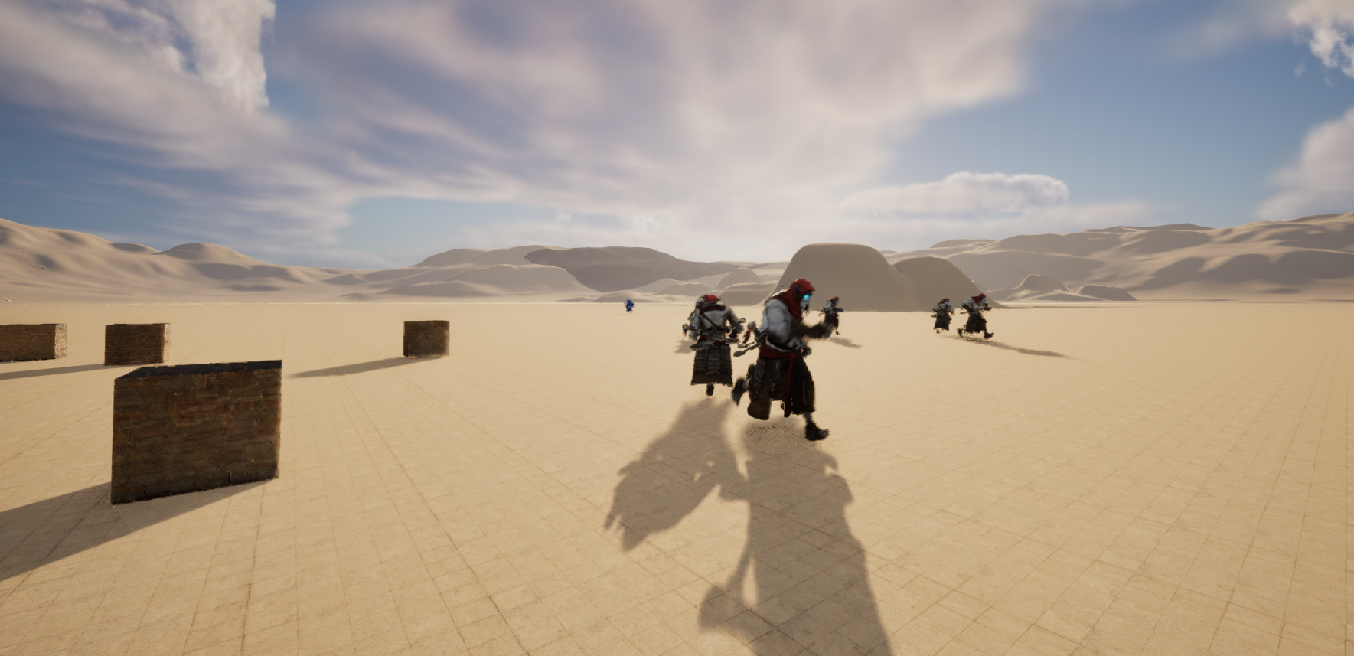

Jeu RPG 3D avec Unreal
- Presentation -

Slide 2
Pourquoi avons-nous choisi Unreal Engine ?
Avantages d'Unreal Engine :
Graphismes de haute qualité
Outils avancés d'animation et de développement
Grande communauté de développeurs et de support en ligne
Adaptabilité pour divers types de jeux
Développement en C++

Slide 3
Présentation générale d'Unreal Engine
Moteur de jeu développé par Epic Games
Utilisé pour créer des jeux, des simulations, des films, etc.
Graphismes de pointe, outils de développement avancés, support multiplateforme

